Slide 1





Общая и медицинская паразитология,
предмет и задачи

Slide 2
Презентацию подготовила
студентка 7 группы
1 курса лечебного факультета
Барановская Анна Виктория

Slide 3





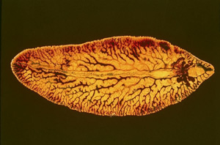

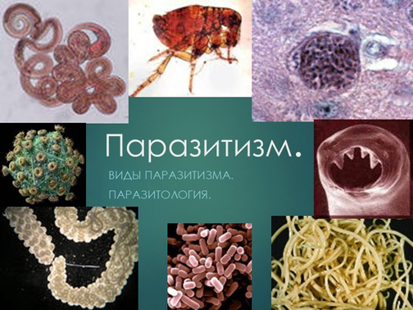
Паразитология
— раздел биологии, изучающий биологию и экологию паразитов, их взаимоотношения с хозяевами и окружающей средой, а также вызываемые ими болезни и меры борьбы с ними у человека, животных и растений.

Slide 4
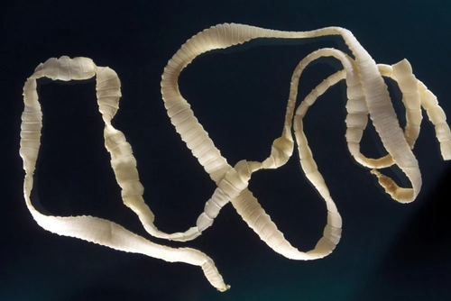
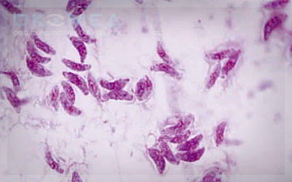
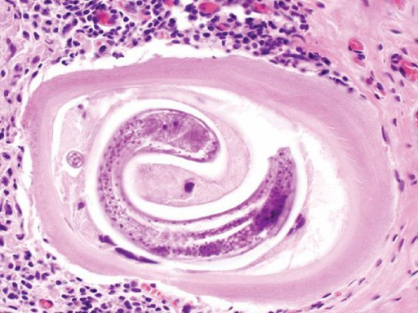
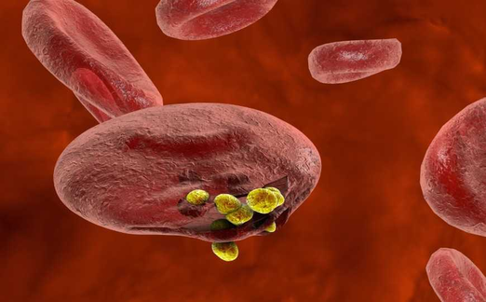



1
Паразитология как наука разрабатывает многие вопросы общей биологии.
2
Она является основой для изучения проблемы
морфологических, физиологических и функциональных
приспособлений в процессе формирования паразитизма,
для нозологического понимания проблемы вида. т
3
Исключительно велико прикладное значение паразитологии для понимания причин и механизмов возникновения множества болезней человека, домашних и диких животных, а также растений.

Slide 5







В зависимости от объектов паразитирования выделяют:
Медицинская паразитология
Ветеринарная паразитология
Фитопаразитология

Slide 6



Медицинская паразитология
предмет
биология и экология паразитов человека
вызываемые ими заболевания
методы их диагностики, лечения и профилактики, а также научные основы борьбы с ними

Slide 7


Медицинская паразитология
ЗАДАЧИ
1) изучение морфологии, биологии, экологии и систематики паразитов человека;
2) выяснение характера действия паразитов на организм человека (и наоборот) с целью познания механизмов развития заболеваний, вызываемых ими;
3) разработку методов диагностики, лечения и профилактики заболеваний, вызываемых паразитами, и способов борьбы с ними

Slide 8


Медицинская паразитология включает:
1
Медицинская протистология изучает патоген- ных простейших - возбудителей заболеваний человека
Медицинская гельминтология выясняет роль гельминтов из типов плоских и круглых червей как возбудителей заболеваний человека
2
Медицинская арахноэнтомология изучает роль членистоногих как переносчиков возбудителей заболеваний человека, природных их резервуаров и возбудителей заболеваний
3

Slide 9
Инвазия — заражение организма какими-либо паразитами животной природы
- случай, когда человек или животное, зараженные паразитами, служат источником инвазии не только для окружающих, но и для самого себя.
Аутоинвазия
инвазия
- повторное заражение человека или животного паразитами, которыми он уже ранее инвазировался и переболел.
Реинвазия

Slide 10
На основании взаимоотношений, складывающихся между паразитом и хозяином, паразитарные заболевания делят на две группы:
ЗАЧИ
1) Зоонозы- болезни, возбудители которых могут паразитировать как у животных, так и у человека (таежный энцефалит, трипаносомозы, чума)
2) Атропонозы- болезни, возбудители которых могут паразитировать только у человека (трихомоноз, малярия, аскаридоз)

Slide 11
Спасибо за внимание

